Slide 1
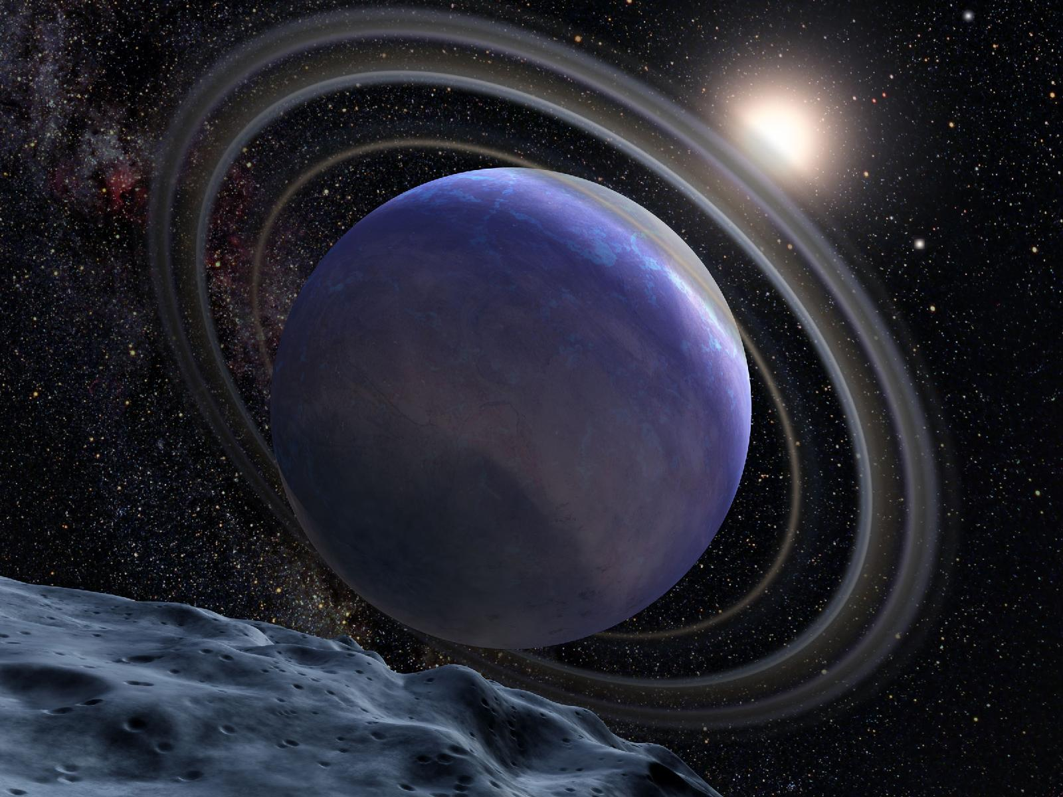
САТУРН

Slide 2
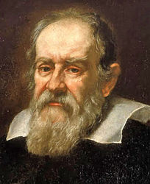
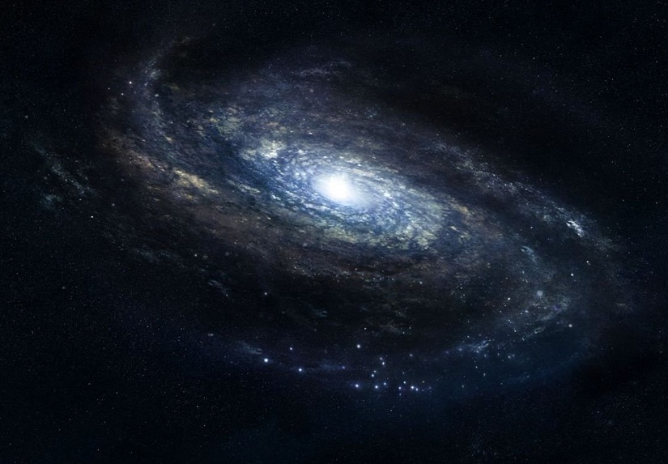
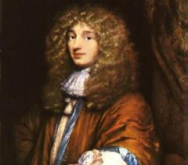
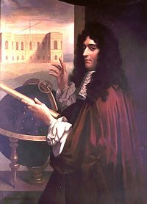
Історія відкриття
Вперше спостерігаючи Сатурн через телескоп в 1609-1610 роках ,
Галілей помітив , що Сатурн виглядає не як єдине небесне
тіло , а як три тіла , майже стосуються один одного , і
висловив припущення , що це два великих " компаньйона "
( супутника ) Сатурна. Два роки по тому Галілей повторив
спостереження і , на свій подив , не знайшов супутників.
1655 р. Гюйгенс , за допомогою більш потужного телескопа ,
з'ясував , що « компаньйони » - це насправді тонке
плоске кільце, оточує планету і не стосується її .
Тоді ж Гюйгенс також відкрив найбільший супутник
Сатурна - Титан .
У 1675 г Дж. Кассіні зауважив , що кільце складається ї3 двох
кілець , розділених добре помітним проміжком - щілиною
Кассіні .

Slide 3
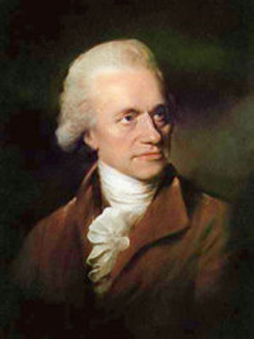
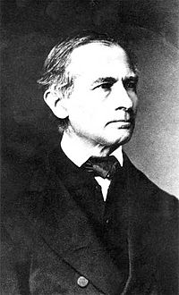
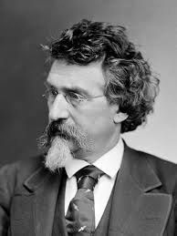
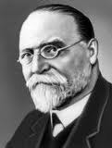
Історія відкриття
У 1790р . В. Гершель визначив період обертання Сатурна.
І. Енке в 1837р відрив вузький , але помітний проміжок у
зовнішньому краю кільця A , названий пізніше «щілиною Енке »
У 1838р . І.Г.Галле відкрив " крепове " кільце С.
У 1857р Джеймс Клерк Максвелл довів теоретично , що
кільця повинні складатися з безлічі незв'язаних частинок.
У 1840р . В.Гершель дає назву першим 5 відкритим
супутникам
У 1895р. було підтверджено спектроскопічними
спостереженнями А.А. Білопільського. Виявилося , що внутрішні
частинки рухаються по орбіті швидше зовнішніх .
У 1671г . Кассіні відкрив супутник Япет , в 1672 - Рею , в 1684г . -
Тефію і Діону .

Slide 4
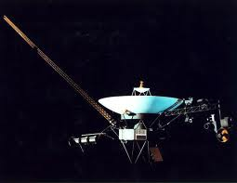
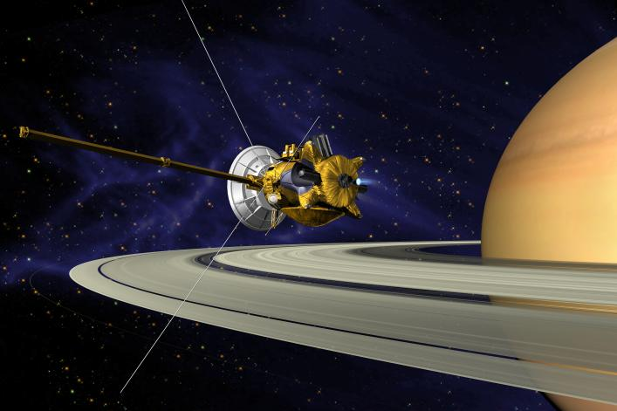
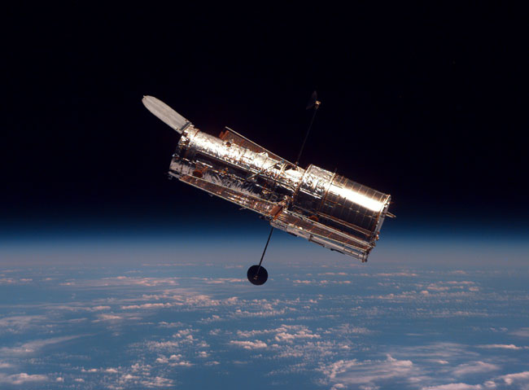
ІСТОРІЯ ВІДКРИТТЯ
У 1979 році космічний апарат "Піонер-11" уперше пролетів поблизу
Сатурну, а в 1980 і 1981 роках за ним послідували апарати "Вояджер-1" і
"Вояджер-2". Ці апарати уперше виявили магнітне поле Сатурну і
досліджували його магнітосферу, спостерігали шторми в атмосфері Сатурну,
отримали детальні знімки структури кілець і з'ясували їх склад.
У 1990-х роках Сатурн, його супутники і кільця неодноразово досліджувалися
космічним телескопом Хаббл. Довготривалі спостереження дали немало
нової інформації, яка була недоступна для « Піонера 11 » і « Вояджер »
при їх одноразовому прольоті повз планету.
У 1997 році до Сатурна був запущений апарат Кассіні - Гюйгенс і, після семи
років польоту 1 липня 2004 він досяг системи Сатурна і вийшов на орбіту
навколо планети. Основними завданнями цієї місії , розрахованої мінімум на
4 роки , є вивчення структури і динаміки кілець і супутників , а також
вивчення динаміки атмосфери і магнітосфери Сатурна. Крім того ,
спеціальний зонд "Гюйгенс" відділився від апарату і на парашуті спустився
на поверхню супутника Сатурна Титана .

Slide 5
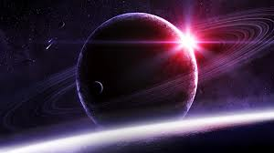
ПОХОДЖЕННЯ
Походження Сатурна (як і Юпітера) пояснюють дві основні гіпотези. Згідно з гіпотезою «контракції», склад Сатурна, подібний до Сонця (велика частка водню), і, як наслідок, малу густину можна пояснити тим, що під час формування планет на ранніх стадіях розвитку Сонячної системи в газопиловому диску утворилися масивні «згущення», що дали початок планетам, тобто, Сонце і планети формувалися однаково. Ця гіпотеза не може пояснити відмінності у складі Сатурна і Сонця.
Гіпотеза «акреції» стверджує, що утворення Сатурна відбувалося у два етапи. Спочатку протягом 200 мільйонів років формувалися тверді щільні тіла на зразок планет земної групи. У цей час з області Юпітера і Сатурна було дисиповано частину газу, що в подальшому зумовило різницю в хімічному складі Сатурна і Сонця. Другий етап розпочався, коли найбільші тіла досягли подвоєної маси Землі. Протягом декількох сотень тисяч років тривала акреція газу на ці тіла з первинної протопланетної хмари. На другому етапі температура зовнішніх шарів Сатурна сягала 2000 °C.

Slide 6
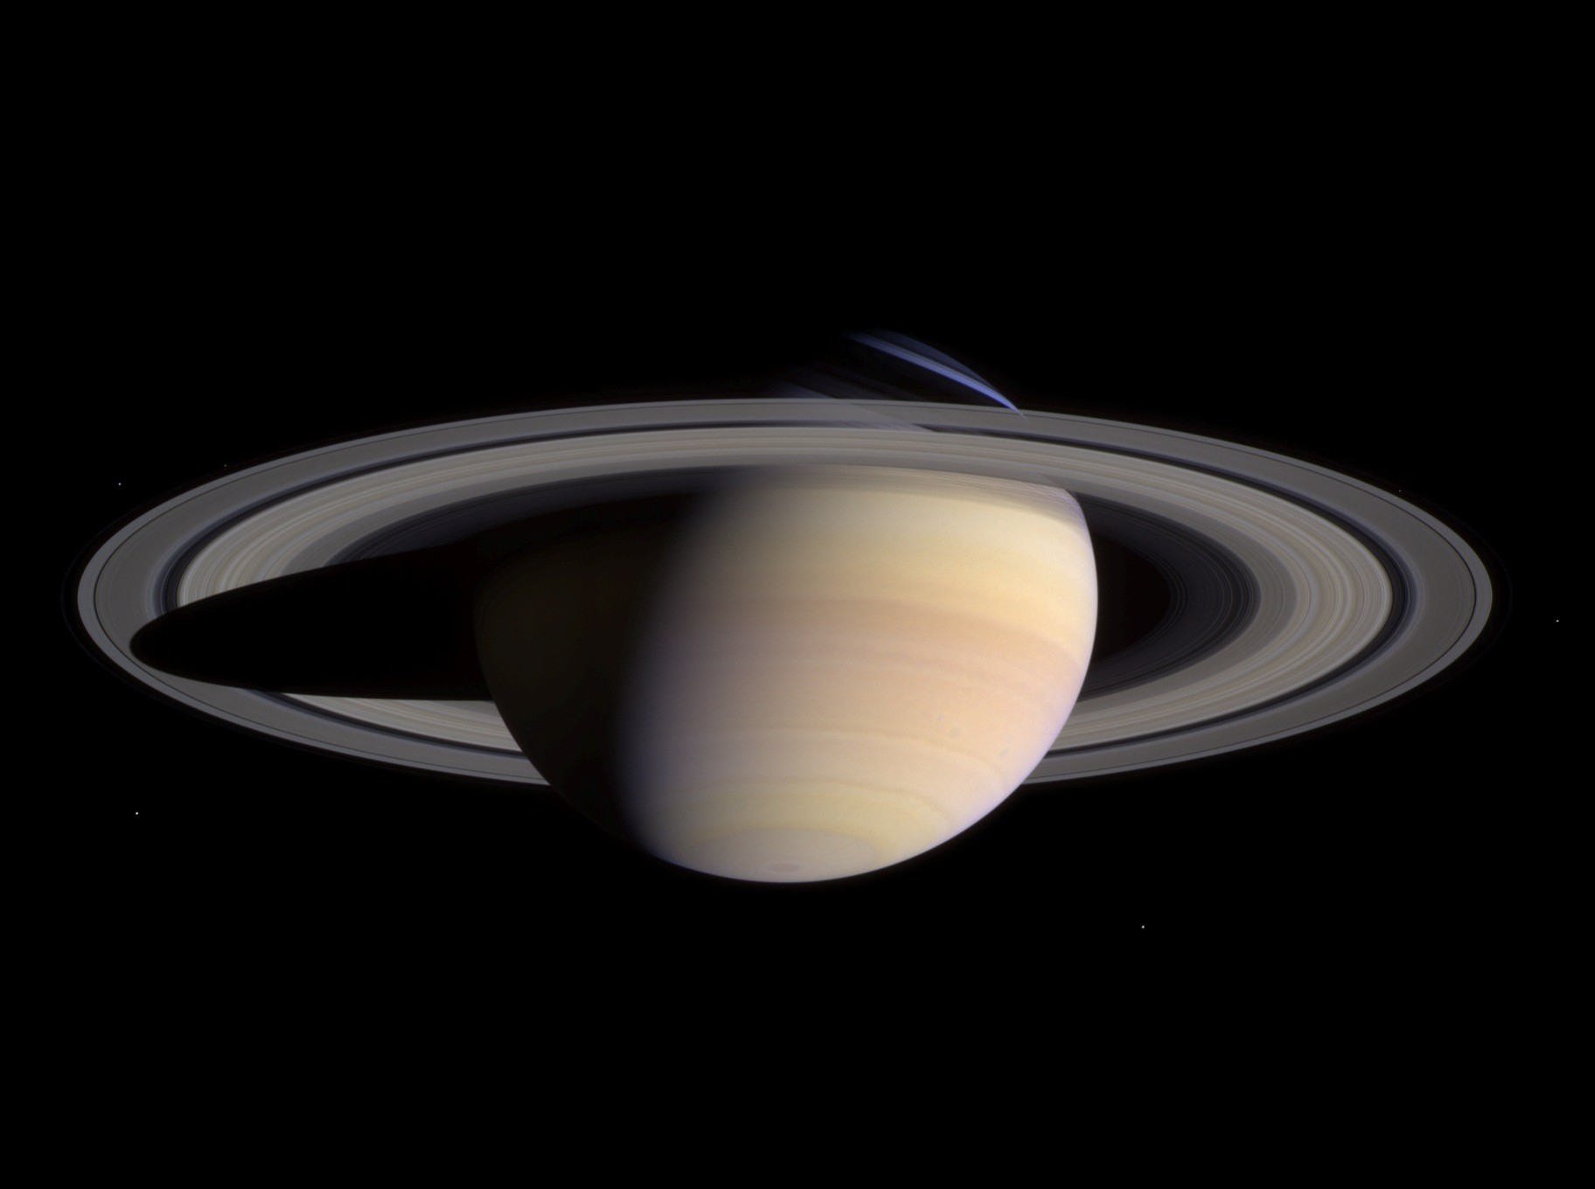
Фізичні явища
Потік сонячної енергії, що досягає Сатурна, у 91 раз менший, ніж біля Землі. Температура на нижній межі хмар Сатурна становить 150 К. Однак, тепловий потік від Сатурна вдвічі перевищує потік енергії, яку Сатурн отримує від Сонця. Джерелом цієї внутрішньої енергії може бути енергія, що виділяється за рахунок гравітаційної диференціації речовини, коли важчий гелій повільно занурюється в надра планети.«Вояджери» зафіксували ультрафіолетове випромінювання водню в атмосфері середніх широт і полярні сяйва на широтах вище 65 градусів. Така активність може призвести до утворення складних вуглеводневих молекул. Полярні сяйва середніх широт, що відбуваються тільки на освітлених Сонцем ділянках, виникають з тих же причин, що і полярні сяйва на Землі. Різниця лише в тому, що на нашій планеті це явище характерне винятково для високих широт.
Магнітне поле Сатурна має унікальний характер. Вісь диполя збігається з віссю обертання планети на відміну від Землі, Меркурія і Юпітера. Магнітосфера Сатурна має симетричний вигляд. Радіаційні пояси мають правильну форму, в них виявлено порожнини, де заряджені частки вимітаються супутниками чи кільцями. Поблизу кілець концентрація частинок незначна. За супутниками Сатурна тягнуться хвости з нейтральних та іонізованих молекул і атомів газу, що утворюють гігантські тори на орбітах. Одним із джерел такого тора є верхня атмосфера Титана, найбільшого супутника Сатурна.

Slide 7
ЗАГАЛЬНІ ДАНІ. ОРБІТАЛЬНІ ХАРАКТЕРИСТИКИ.
Середній радіус | 9,582а.е. ( 1,4294×10⁹ Км)
Велика піввісь | 1 433 449 370 км 9,582 а. о.
Перигелій | 1 353 572 956 км 9,048а. о.
Афелій | 1 513 325 783 км 10,116 а. о.
Ексцентриситет | 0,055 723 219
Нахил орбіти | 2,485 240° до екліптики 5,51° до сонячного екватора

Slide 8
Загальні дані. Орбітальні характеристики.
Орбітальний період | 29,4571 років
Синодичний період | 378,09 діб
Середня орбітальна швидкість | 9,69 км/с
Довгота висхідного вузла | 113,642 811°
Аргумент перицентру | 336,013 862°
Супутники | 62

Slide 9
ЗАГАЛЬНІ ДАНІ. ФІЗИЧНІ ХАРАКТЕРИСТИКИ.
Екваторіальний радіус | 60 268 ± 4 км 9,4492 Землі
Полярний радіус | 54 364 ± 10 км 8,5521 Землі
Сплюснутість | 0,09796 ± 0,00018
Площа поверхні | 4,27×10¹⁰ км² 83,703 Землі
Об'єм | 8,2713×10¹⁴ км³ 763,59 Землі
Маса | 5,6846×10²⁶ кг 95,152 мас Землі
Середня густина | 687 кг/м³

Slide 10
Загальні дані. Фізичні характеристики.
Прискорення вільного падіння на поверхні | 10,44 м/с² 1,065 g
Друга космічна швидкість | 35,5 км/с
Період обертання | 10 год. 34 хв 13с ± 2с
Екваторіальна швидкість обертання | 9,87 км/c
Нахил осі | 26,73°
Пряме піднесення пн. Полюса | 21 год 10 мін 44 с 317,68143°
Схилення пн. Полюса | 52,88650°
Альбедо | 0,342 (Бонд) 0,47 (геометричне)
Видима зоряна величина | від +1.47 до −0.24

Slide 11
АТМОСФЕРА
Тиск на поверхні | 0,636 (0,4-0,87) кПа
Шкал. висота | 59.5 км
Склад | • 95,32% (+/-2.4%) молекулярного водню • 3,25% (+/-2.4%) гелію • 4500 (+/-2000) ppm метану • 125 (+/-75) ppm аміаку • 110 (+/-58) ppm дейтериду водню • 7 (+/-1.5) ppm етану • аміачний лід • водяний лід • гідросульфід амонію

Slide 12
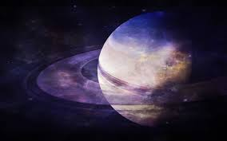
Умови видимості
Земля наздоганяє Сатурн кожні 378 днів
(синодичний період).
На земному небі Сатурн виглядає як
жовтувата зірка , блиск якої
змінюється від -0,4 m до +1,5 m
Кутові розміри Сатурна змінюються з
16,7 до 20,4^{о} .
Час від часу (через 15 років)
площина кільця Сатурна збігається з
кутом зору , і тоді воно зникає для
земного спостерігача. Наступного разу
кільце зникне в 2025р.

Slide 13

атмосфера
На САміачні хмари у верхній частині атмосфери могутніші від аналогічних на Юпітері .
атурні дмуть найсильніші вітри в Сонячній системі , апарати
зареєстрували швидкості повітряних потоків 500 м / с.
Вітри дмуть , в основному , в східному напрямку ( у напрямку осьового
обертання ) . Їх сила слабшає при віддаленні від екватора; при віддаленні від
екватора з'являються також і західні атмосферні течії.
Ряд даних вказують , що вітри не обмежені шаром верхніх хмар ,
вони повинні поширюватися всередину , принаймні , на 2 тис. км .
Вітри в південній і північній півкулях симетричні щодо екватора.
Є припущення , що симетричні потоки якось пов'язані під шаром
видимої атмосфери .
В атмосфері виявлені потужні грозові розряди, полярні сяйва,
ультрафіолетове випромінювання водню.

Slide 14
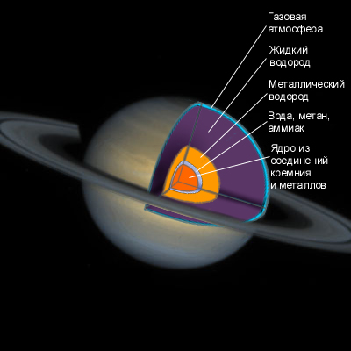
ВНУТРІШНЯ БУДОВА. МАГНІТОСФЕРА.
При збільшені глибини ростуть тиск і температура,
водень поступово переходить у рідкий стан.
На глибині близько 30 тис. км водень стає металевим
( а тиск досягає близько 3 мільйонів атмосфер). Циркуляція
електропотоків в металевому водні створює магнітне поле
(набагато менш потужне , ніж у Юпітера , але в 600 разів більше
земного) . В Юпітера воно в 20000 разів перевищує
земне.
У центрі планети знаходиться масивне ядро з важких
матеріалів .
Тиск і температура ядра менші ніж у Юпітера , але
приблизно в 10млн . разів перевищує атм. тиск на Землі ( 40млн.
раз у Юпітера ) .
Температура ядра складає 9000º ( проти 17000 º у Юпітера )

Slide 15
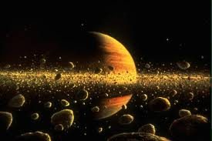
Система кілець
Візитною карткою Сатурна є відомі кільця, що оперізують планету навколо екватора і складаються з безлічі крижаних часток з розмірами часток від міліметра до декількох метрів. Вісь обертання Сатурна нахилена до площини його орбіти на 26° 44', тому під час руху орбітою кільця змінюють свою орієнтацію відносно Землі. Коли площина кілець перетинає Землю, навіть у середні телескопи побачити їх неможливо, тому що товщина кілець — усього кілька десятків метрів, хоча їхня ширина сягає 137 000 км. Кільця обертаються навколо Сатурна і, відповідно до законів Кеплера, швидкість обертання внутрішніх частин кільця більша, ніж зовнішніх.
Існує три головних кільця, названих A, B і C. Вони добре помітні з Землі. Слабші кільця називають D, E та F. При ближчому розгляді кілець виявляється дуже багато. Між кільцями існують щілини, де немає частинок. Найбільшу щілину, яку можна побачити у середній телескоп із Землі (між кільцями А и В), названо щілиною Кассіні. Ясними ночами у потужніші телескопи можна побачити й менш помітні щілини.
Кільця є залишками протопланетної хмари, з якої утворилися всі тіла Сонячної системи. Всередині межі Роша, де обертається більша частина кілець, утворення супутників неможливе через гравітаційний вплив планети, що руйнує всі більш-менш значні тіла. Частинки кілець багаторазово зіштовхуються, руйнуються і злипаються знову.

Slide 16
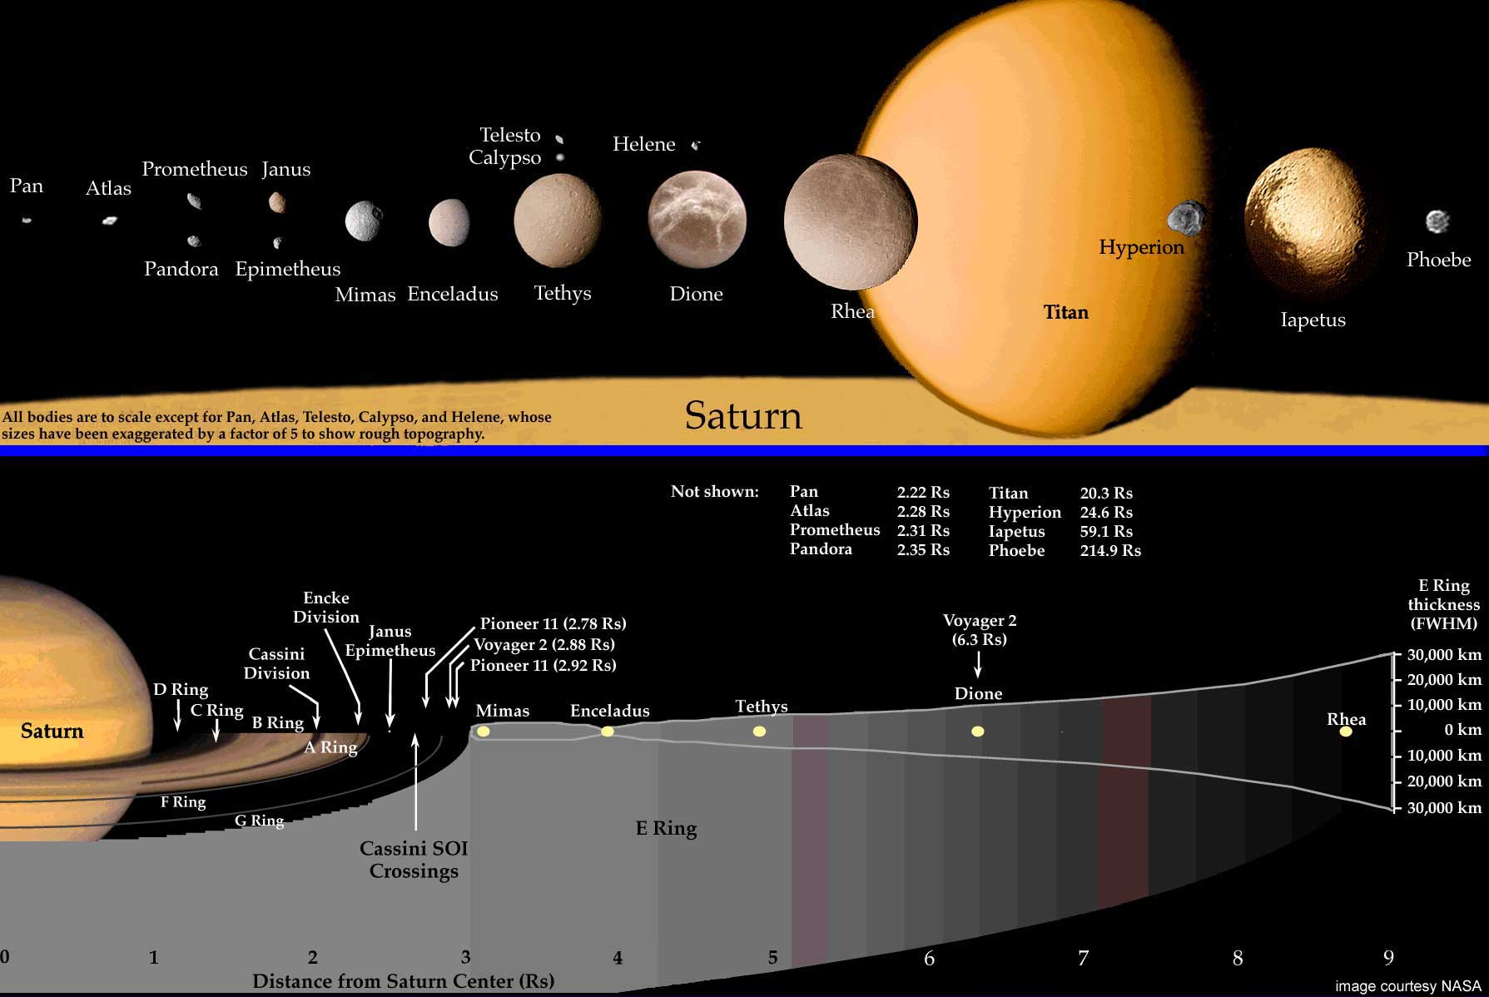
Система кілець
Сатурн володіє найпотужнішою системою кілець в Сонячній системі. краї
кільцевої системи знаходяться на відстані 6,6 тис. і 121 тис. км від
екватора планети.
Кільця складаються з частинок розміром від кількох мікрон до десятків
метрів , до складу яких входить лід , кам'яні породи , оксид заліза.
Товщина кілець - близько 100м.
Існує безліч кілець , розділених щілинами , найбільша з яких
- Щілина Кассіні .

Slide 17
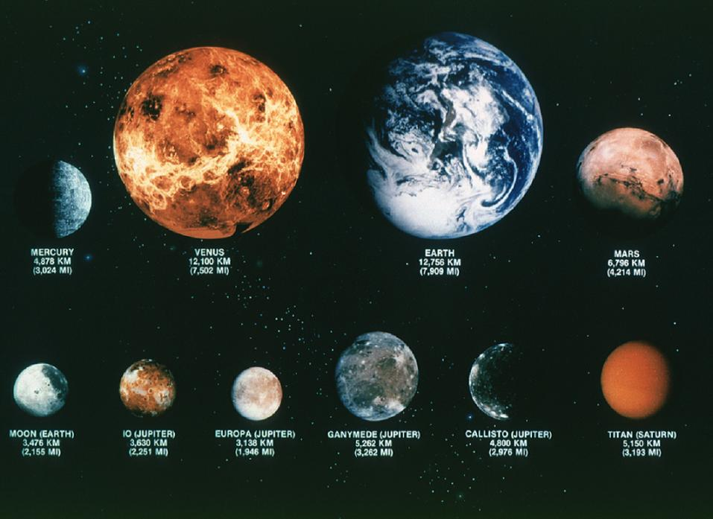
СУПУТНИКИ САТУРНА

Slide 18
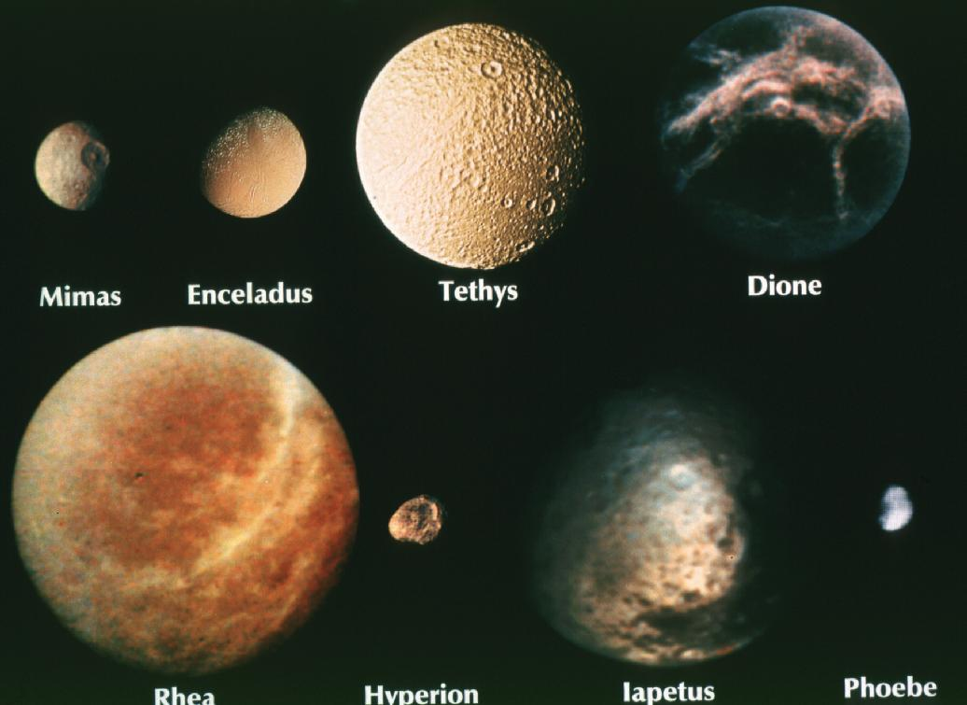
СУПУТНИКИ САТУРНА

Slide 19
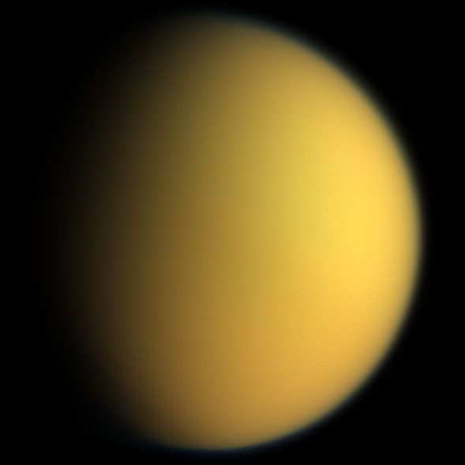
титан
Титан - найбільший супутник Сатурна і другий за величиною (після
Ганімеда ) в Сонячній системі. За розмірами перевершує Меркурій.
Складається наполовину із замерзлої води і наполовину з скельного
матеріалу. Титан - єдиний супутник Сонячної системи ,
оточений обширною атмосферою ( більш ніж на 700 км) .
Атмосфера Титана на 85 % складається з азоту , 12 % аргону , < 3 %метану , невеликих домішок етану , пропану , ацетилену , етилену, водню, кисню та ін. У атмосфері виявлено > 10 органічних компонентів.
Дія сонячного світла на метан та ін призводить до появи більш
складних хімічних сполук. Їх молекули в холодній
атмосфері конденсуються , утворюючи на висотах близько 200 км над
поверхнею шар непрозорого помаранчевого туману.
Гази в атмосфері Титану флюоресцентні (під дією сонячного
світла) у видимому й інфрачервоному діапазонах. Навіть на нічній стороні
Титана постійно є світіння.

Slide 20
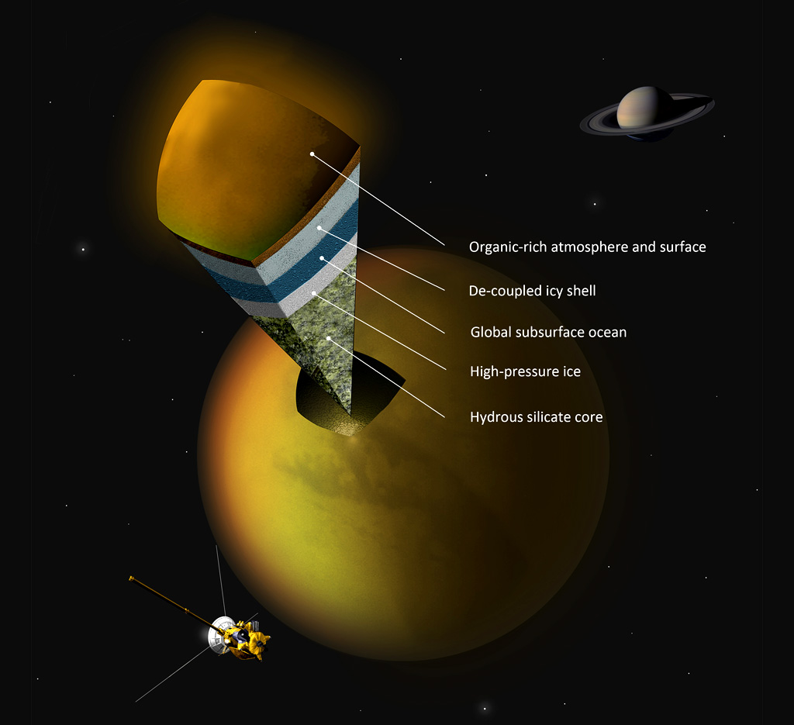
ТИТАН
За даними, отриманими із зонда " Гюйгенс " , на
фотографіях ( отримано 350 зображень) поверхні
супутника можна бачити звивисті ріки , крижані брили ,
округлі темні утворення , які вважають озерами.
Верхня частина хмар складається з метанового льоду , а нижня - з рідких метану та азоту , концентрація метану по мірі спуску збільшується.
На висоті близько 20 км зареєстровані хмари з
метану розміром 2,4 тисячі кілометрів ( за площею -
половина США ) , а біля самої поверхні - метановий або
етановий «туман» .
На Титані спостерігаються метанові дощі.
Атмосфера і поверхня Титану разюче схожі на
земні .

Slide 21
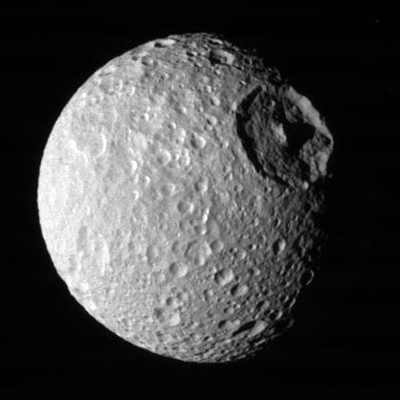
МІМАС
Мімас — десятий за віддаленістю від планети і сьомий за розміром природний супутник Сатурна, був відкритий В. Гершелем у 1789 році.
Він має сферичну форму. Діаметр 400 км. Радіус орбіти 185,5 тис. км. На супутнику наявний великий кратер, який має назву Гершель, діаметром 130 км. Це, скоріш за все, слід падіння велетенського метеориту.
Як і більшість супутників Сатурна, складається з льоду, густина якого приблизно 1200—1400 кг/м³.

Slide 22
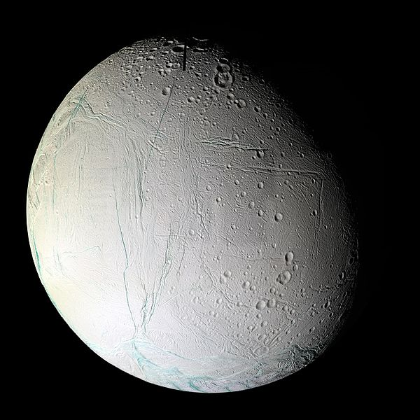
ЕНЦЕЛАД
Поверхня Енцелада яскравіша, ніж у інших супутників Сатурна.
Альбедо близько одиниці (як у свіжого снігу ) .
Екв. радіус - 249км.
Густина = 1,00 г / см
Температура поверхні - 163-193ºС, період обертання = 1 доб. 8 г. 53 хв .
17.02.2005г . КА Кассіні виявив атмосферу , яка на 65 % складається з
водяної пари , 20 % припадають на молекулярний водень , а решта
15 % - це вуглекислий газ , молекулярний азот і монооксид вуглецю ( СО).
Льодяна поверхня покрита шаром інею, який виник внаслідок
кріовулканічних вивержень , діяльністю гігантських валунів діаметром
в 10-20 метрів. На поверхні супутника також видно сліди геологічної
активності, пов'язаної з приливним нагріванням .
Енцелад має орбітальний резонанс 1:2 з найближчим до нього супутником-
Діоною .
На поверхні виявлені фонтани , що викидають кристали
водяного льоду на висоту до 100км. Можливо , Енцелад є джерелом
для поповнення кільця E.

Slide 23
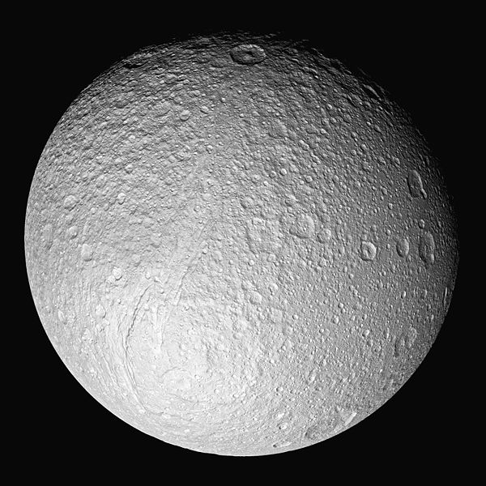
ТЕФІЯ
Відкритий Джованні Кассіні в 1684 році. Діаметр 1055 км.
Тефія досліджувалась космічними апаратами Піонер-11 (1979), Вояджер-1 (1980), Вояджер-2 (1981) тп Кассіні (2004), що пролітали повз неї.
Радіус орбіти 295 тис. км.
Тефія має два малих (розміром 20 км) співорбітальних супутника — Телесто та Каліпсо, які розташовані на 60° попереду і позаду Тефії — в так званих точках Лагранжа.
Тефія має низьку густину речовини (0,98 г/см³), що вказує на те, що вона складається переважно із льоду із незначними домішком гірської породи. Поверхня Тефії дуже світла, по альбедо вона друга після Енцелада.
Вирізняється кратером Одісей діаметром 400 км та велетенським каньйоном Ітака, який простягнувся на 3 тис.

Slide 24
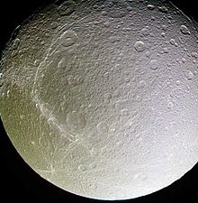
діона
Екв. радіус - 560км
Густина= 1,49 г / см3
Ср температура поверхні - 185ºС
Сидеричний період обігу 2 доби 17 год 41 хв .
Для Діони характерні бліді перисті плями , що перетинають рівнини супутника .
Можливо , ці промені - відкладення водяного
льоду на поверхні.
На Діоні було принаймні два періоди
кріовулканічної активності (під впливом
Енцелада).

Slide 25
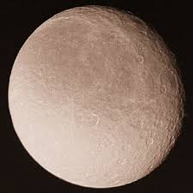
Рея
Екв. радіус - 764км
Густина = 1,24 г / см³
Ср температура поверхні - 185ºС. Орбітальний
період Реї близько 4,5 діб
Льодяною поверхнею Рея сильно
нагадує Меркурій і Місяць,.
найбільш щільно поцяткована кратерами.
Кратери тут досягають 300 км в
поперек.
Рея менш геологічно активна, ніж Діона .
Відкрита Кассіні в 1672р.

Slide 26
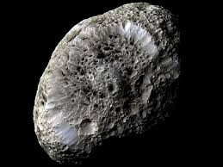
Гіперіон
Екв. радіус - 359х230
Густина = 1,5 г / см³
Ср температура поверхні -185ºС. Період обертання 21 діб 6 год 39 хв
Гіперіон - найбільший з малих супутників
Сатурна неправильної форми.
Він має темний , місцями червонуватий колір і
ймовірно є уламком крупнішого тіла ,
зруйнованого в результаті зіткнення.
Його особливість в тому, що в міру руху по
орбіті обертається випадковим чином , тобто , період і
вісь обертання у нього змінюються абсолютно
хаотично , що є наслідком приливного
впливу з боку Сатурна
Має орбітальний резонанс 4:3 з Титаном .
Виявлено в 1848р американцями Дж. Бондом і У.
Бондом і незалежно від них англ. У. Ласселлом.

Slide 27
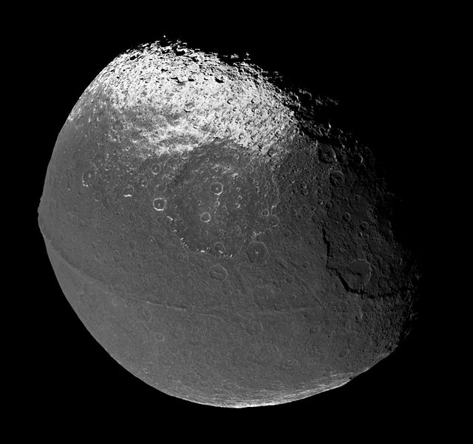
Япет
Екв. радіус - 720км
Густина= 1,0 г / см³
Ср температура поверхні - 178ºС. Сидеричний період обігу 79 діб. 7 год 56,6 хв .
Найбільш зовнішній з основних супутників Сатурна
Він був другим після Титана супутником , відкритим у Сатурна .
Япет відкрив у 1671р . Джованні Кассіні .
Він світиться яскравіше , коли перебуває на небі на захід від
Сатурна , і набагато слабше на схід від Сатурна.
Виявляється , одна з півкуль відображає 50 % світла , а
інша 5 % світла.
Більш темна півкуля має червонуватий відтінок.
Походження такого поділу поки не відомо.
Майже уздовж екватора Япета проходить величезний гірський хребет
довжиною близько 1300 км , шириною близько 20 км і висотою 13 км .

Slide 28
Список використаних джерел
http://uk.wikipedia.org/wiki/Сатурн(планета)
http://solarsystem.nasa.gov/planets/profile.cfm?Object=Saturn&Display=Rings
П.Г. Куликовский. Справочник любителя астрономии – М.УРСС, 2002
Лекція Э.В. Важорова
(http://vazhorov.files.wordpress.com)

Slide 29
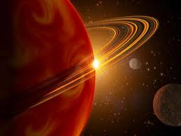
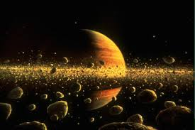
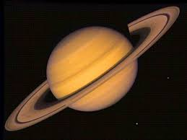
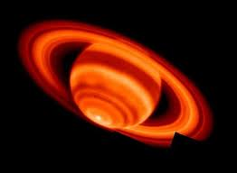
Виконала
Учениця 11 Б класу
СЗШ №65
Качмар Тетяна

